Slide 1
项目3
利用P0口驱动一个数码管
嵌入式单片机方向—单片机C语言程序项目设计

Slide 2
3.1 任务说明
一、任务
1）利用单片机的P0口驱动一个共阳数码管，实现0-
9显示；
2）编程并采用PROTEUS仿真实现。
二、学习目的
1）掌握主程序的延时函数的调用和延时函数的编
写；
2）掌握单片机的引脚排列和数码管引脚排列；并理
解数码管的显示数组；

Slide 3
单片机系统常用的数码管有共阳型和共阴型两种类型，它是单片机常用的外围显示器件。两种类型的数码管外形和结构类似，只是数码管内部组成数码段和标点的LED接法有区别，共阳型数码管的内部所有LED的正极接在一起为公共极引脚，负极分别引出，依次命名为a、b、c、d、e、f、g、dop，见图2-1所示数码管电路符号。使用时，共阳型数码管的公共极接正极，其他引脚分别接驱动电路，数码管显示时低电平有效。数码管可以显示0到9
3.2数码管的显示原理

Slide 4
共十个数字，如果加上小数点的显示，驱动一个数码管显
示至少需要8位有效数据。驱动数码管显示数字的8位数据
编码见表3-1和3-2所示，其中表3-1为共阳型数码管编码，
表3-2为共阴型编码。由于共阴型数码管内部所有LED的
负极接在一起，所以数码管显示时驱动数据高电平有效。

Slide 5
表3-1共阳数码管显示编码
数字显示 | dot | g | f | e | d | c | b | a | 16进制
0 | 1 | 1 | 0 | 0 | 0 | 0 | 0 | 0 | 0xc0
1 | 1 | 1 | 1 | 1 | 1 | 0 | 0 | 1 | 0xf9
2 | 1 | 0 | 1 | 0 | 0 | 1 | 0 | 0 | 0xa4
3 | 1 | 0 | 1 | 1 | 0 | 0 | 0 | 0 | 0xb0
4 | 1 | 0 | 0 | 1 | 1 | 0 | 0 | 1 | 0x99
5 | 1 | 0 | 0 | 1 | 0 | 0 | 1 | 0 | 0x92
6 | 1 | 0 | 0 | 0 | 0 | 0 | 1 | 0 | 0x82
7 | 1 | 1 | 1 | 1 | 1 | 0 | 0 | 0 | 0xf8
8 | 1 | 0 | 0 | 0 | 0 | 0 | 0 | 0 | 0x80
9 | 1 | 0 | 0 | 1 | 0 | 0 | 0 | 0 | 0x90

Slide 6
表3-2共阴数码管显示编码
数字显示 | dot | g | f | e | d | c | b | a | 16进制
0 | 0 | 0 | 1 | 1 | 1 | 1 | 1 | 1 | 0x3f
1 | 0 | 0 | 0 | 0 | 0 | 1 | 1 | 0 | 0x06
2 | 0 | 1 | 0 | 1 | 1 | 0 | 1 | 1 | 0x5b
3 | 0 | 1 | 0 | 0 | 1 | 1 | 1 | 1 | 0x4f
4 | 0 | 1 | 1 | 0 | 0 | 1 | 1 | 0 | 0x66
5 | 0 | 1 | 1 | 0 | 1 | 1 | 0 | 1 | 0x6d
6 | 0 | 1 | 1 | 1 | 1 | 1 | 0 | 1 | 0x7d
7 | 0 | 0 | 0 | 0 | 0 | 1 | 1 | 1 | 0x07
8 | 0 | 1 | 1 | 1 | 1 | 1 | 1 | 1 | 0x7f
9 | 0 | 1 | 1 | 0 | 1 | 1 | 1 | 1 | 0x6f

Slide 7
二、数码管的驱动
本节任务所需的电路只需在单片机的最小系统基础增加一个数码管即可。在图3-1中，单片机的P0口接一只共阳数码管，其中P0.0~P0.7口分别接数码管的a~dot引脚，P0的每个端口只要有低电平输出，对应的数码管的那个段就显示。如让数码管显示1，数码管b、c段亮，程序控制P0输出0xbe十六进制编码即可，因此共阳数码管显示0~9十进制数字，需要利用10个显示码组成的数组。小数点在不用时一般不让显示，高位端口P0.7输出高电平即可。

Slide 8
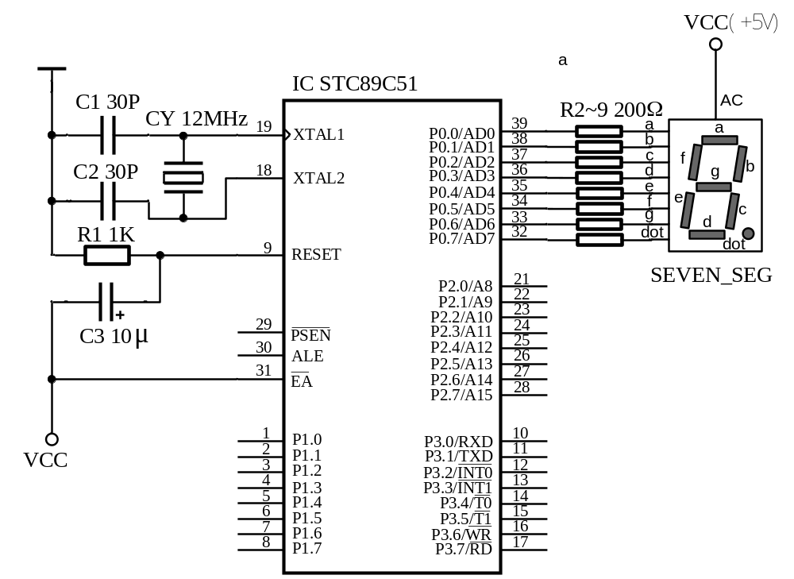
图3-1 单片机驱动共阳数码管电路

Slide 9
由于P0每个端口的灌电流达20mA，数码管每段LED正常显示5mA即可，因此电路中需要R2~9八个电阻用来限制数码管每一段电流，以防止驱动电流过大而烧毁器件。利用Proteus软件仿真时，数码管采用Optoelectronics元件库中7-Segment Displays下的7-SEG-COM-ANODE元件，可以不接限流电阻。
3.3程序设计
一、程序设计
数码管显示0到9数字过程中，数字的变化需要有一定

Slide 10
的时间间隔，因此还采用程序延时的方法实现。程序清单
如下：

Slide 11
/**************************************************************************/
#include<reg51.h> code unsigned char seven_seg[10] = {0xc0,0xf9,0xa4,0xb0,0x99,0x92,0x82,0xf8,0x80,0x90}; void delay (void) /* 时间延迟函数 */
{ unsigned char i,j; for(i = 0;i < 255;i++) for (j = 0;j < 255;j++);
} void main (void)
{ unsigned char i; /* 变量 i 用来储存 0~9 */ /*无穷循环 */ while (1)
{ for (i = 0; i<10; i++)
{

Slide 12
P0 = seven_seg[i]; /*输出0~9到共阳七段显示器*/
delay(); /*调用时间延迟函数delay*/
}
}
}
/*************************************************************************/

Slide 13
二、程序说明
（1）当程序中使用常量数据时，如共阳数码管数字显示编码、液晶显示器的汉字编码等，一般希望这些数据当程序下载到单片机时存放在单片机的ROM区，对此类数据声明前面需要加上关键字code或const。
（2）本程序数码管显示使用了一个for循环，让变量i依次由0递增到9，并将数字显示码送到P0，需要注意seven_seg[10] 有10个数据，seven_seg[0] 为第一个数据，seven_seg[9] 为第10个数据。数码管显示数据的变

Slide 14
化时间由延时函数决定。for循环体嵌套在while循环体
中，数码管会循环显示0~9，永不结束，除非电路断电。
利用数码管也可以显示日期和时间，但是在本案例中，数
字变化时间是由延时函数实现的，由于C语言程序进过编
译后的生成的汇编程序与直接采用汇编语言编写的程序区
别很大，因此延时函数实现的延时并不准确，如果要得到
准确的延时时间，需要用到单片机内部定时器/计数器这
个重要部件。

